Slide 1
Estudio de los mecanismos físicos asociados con el patrón de onda 3 de la circulación atmosférica del HS

Slide 2
Introducción

Slide 3
Número de onda | % de varianza
 | Media climatológica | Media de valores diarios
1 | 90,8 | 31
2 | 0,4 | 12
3 | 8,2 | 13
4 | 0,4 | 16
5 | 0,1 | 11
6 | 0,1 | 7
van Loon y Jenne (1972)

Slide 4
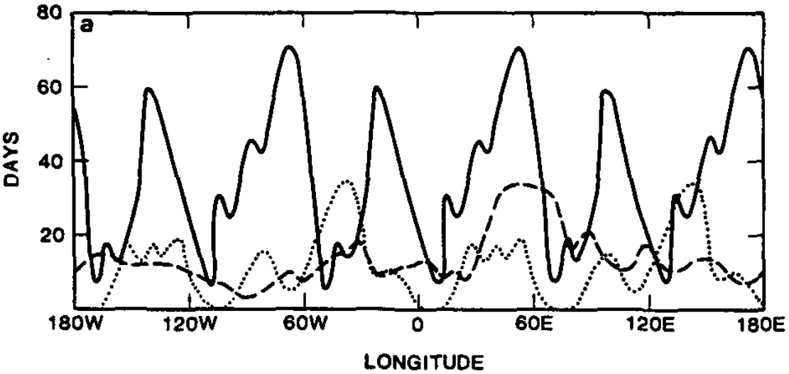
Trenberth y Mo (1985)

Slide 5
Objetivos
caracterizar la climatología de la QS3;
explorar la influencia de las condiciones oceánicas superficiales sobre la actividad de la QS3;
explorar la sensibilidad de la QS3 en general a las condiciones superficie.

Slide 6
Datos
Reanálisis NCEP/NCAR
1985-2015
2,5 x 2,5 x 17
Modelo SPEEDY
1985-2014
3,75 x 3,75 x 8

Slide 7
Climatología Observada
Altura geopotencial
Viento zonal
Onda 3

Slide 8
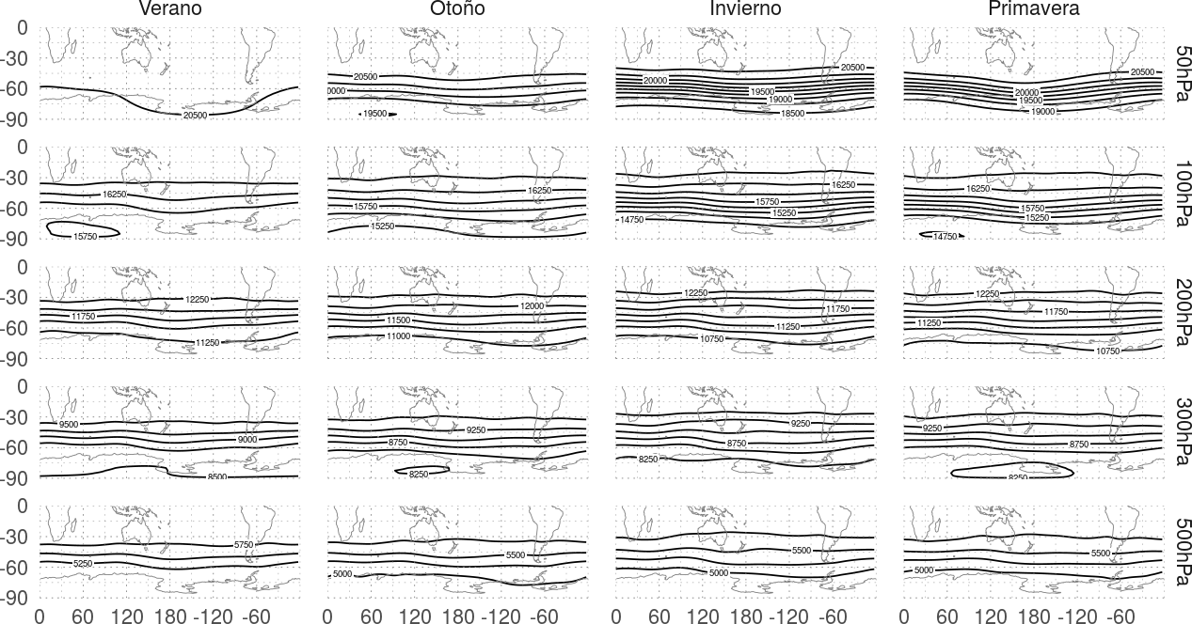

Slide 9
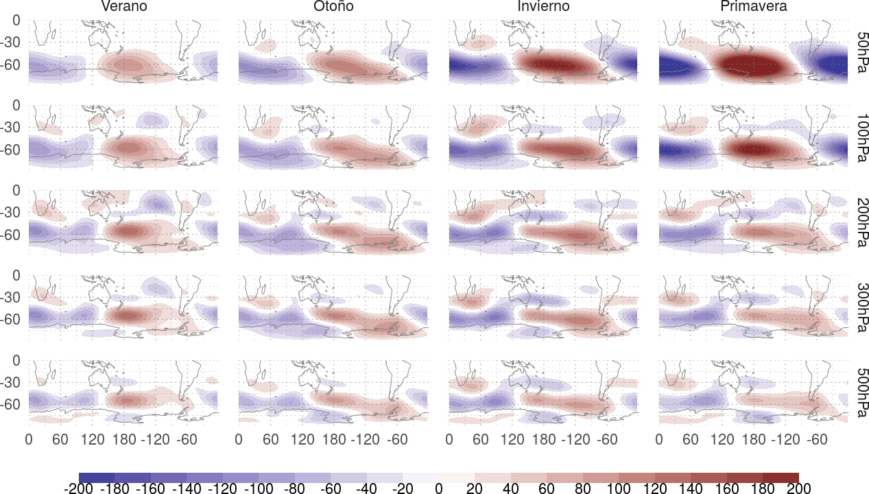

Slide 10
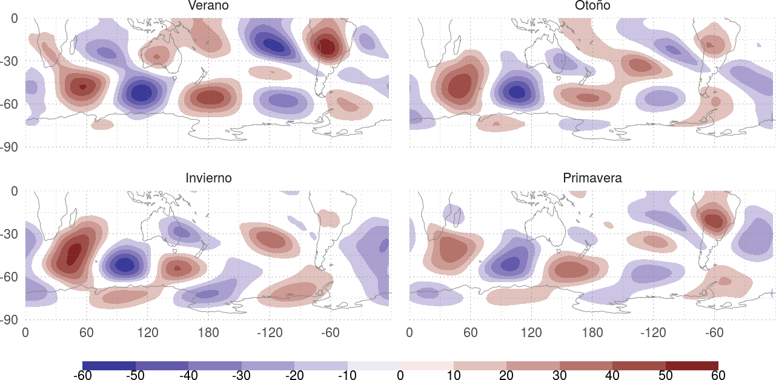

Slide 11
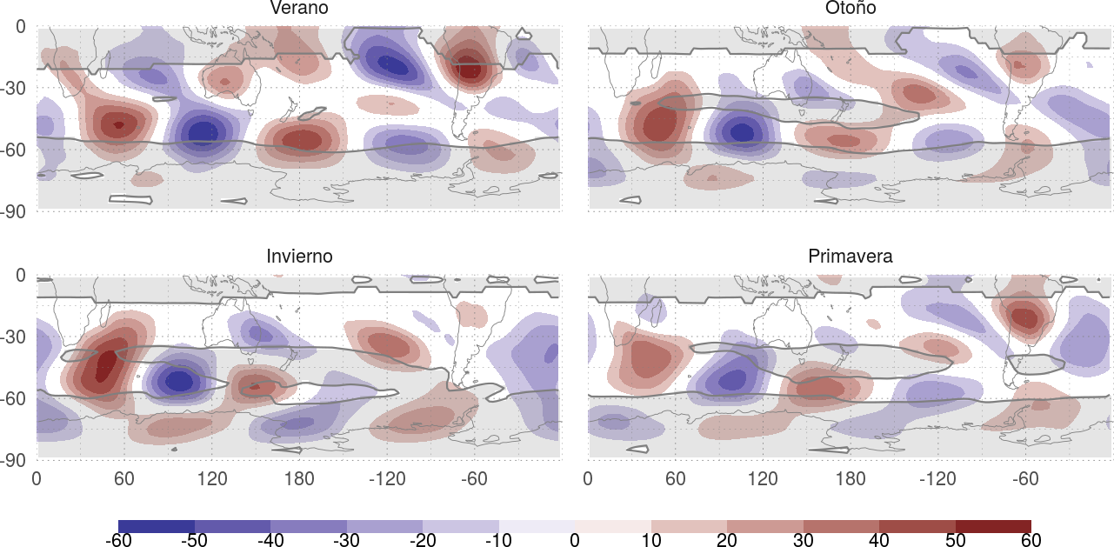

Slide 12
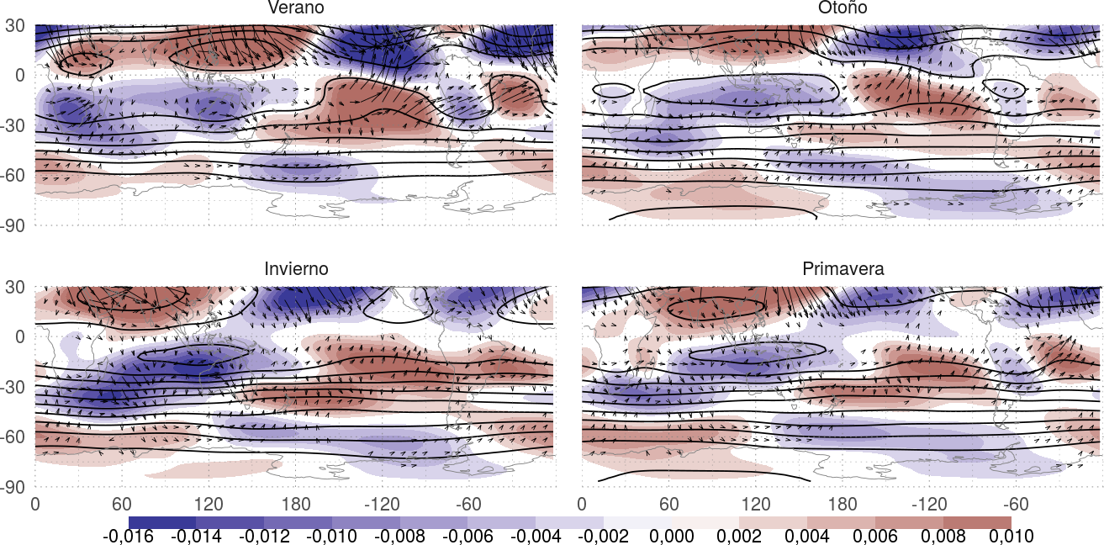

Slide 13
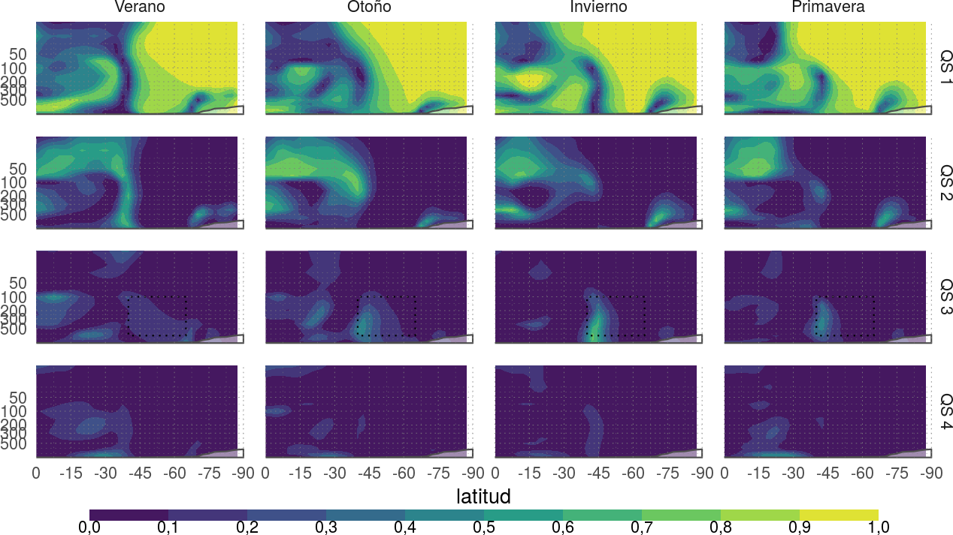

Slide 14
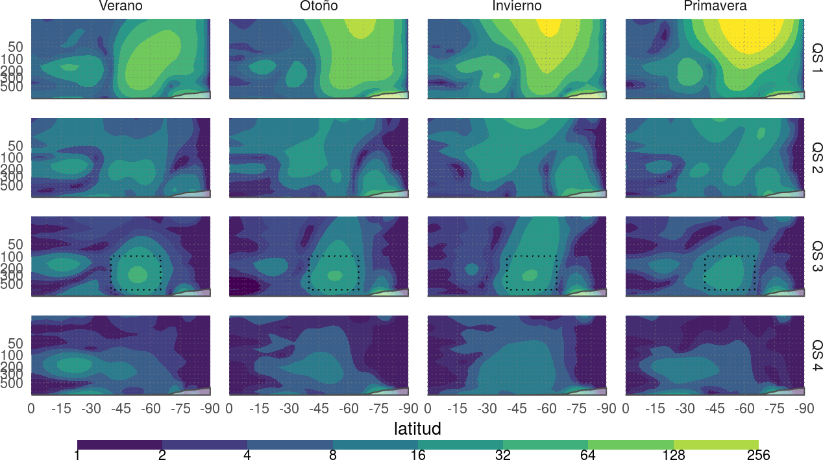

Slide 15
Climatología Observada

Slide 16
Onda 3
Características típicas
Estacionariedad
Amplitud
Fase
Regresión con altura geopotencial

Slide 17
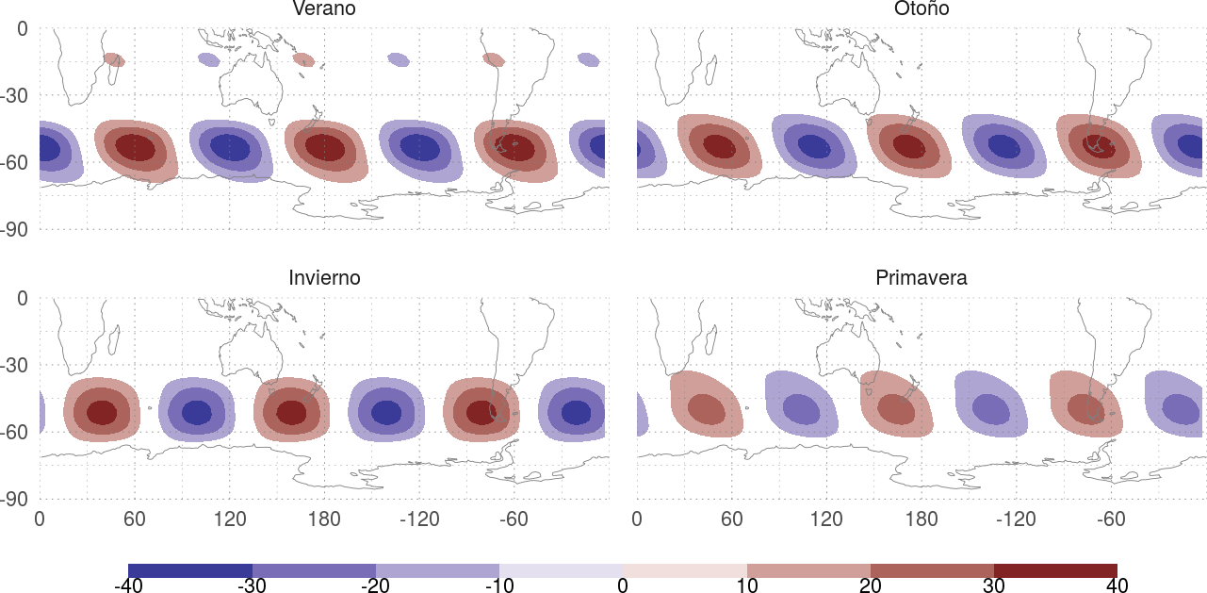

Slide 18
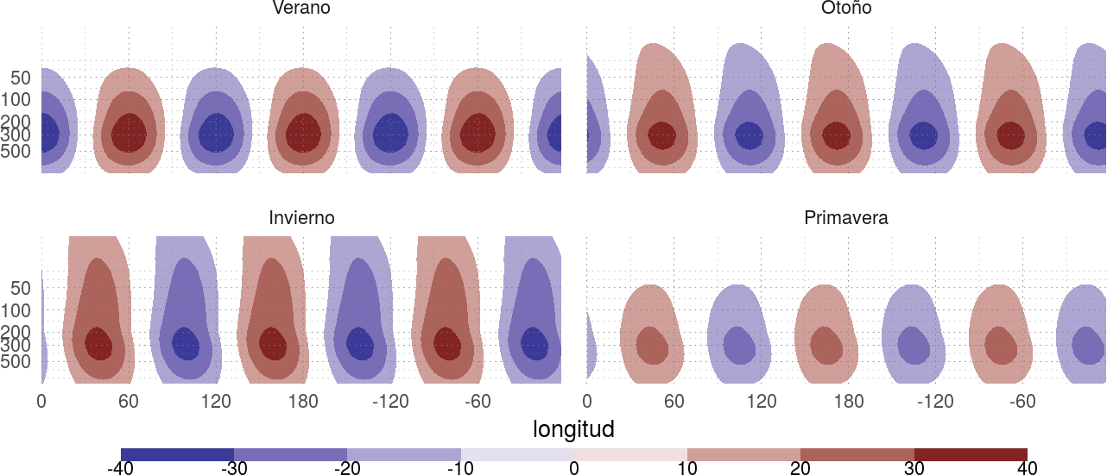

Slide 19
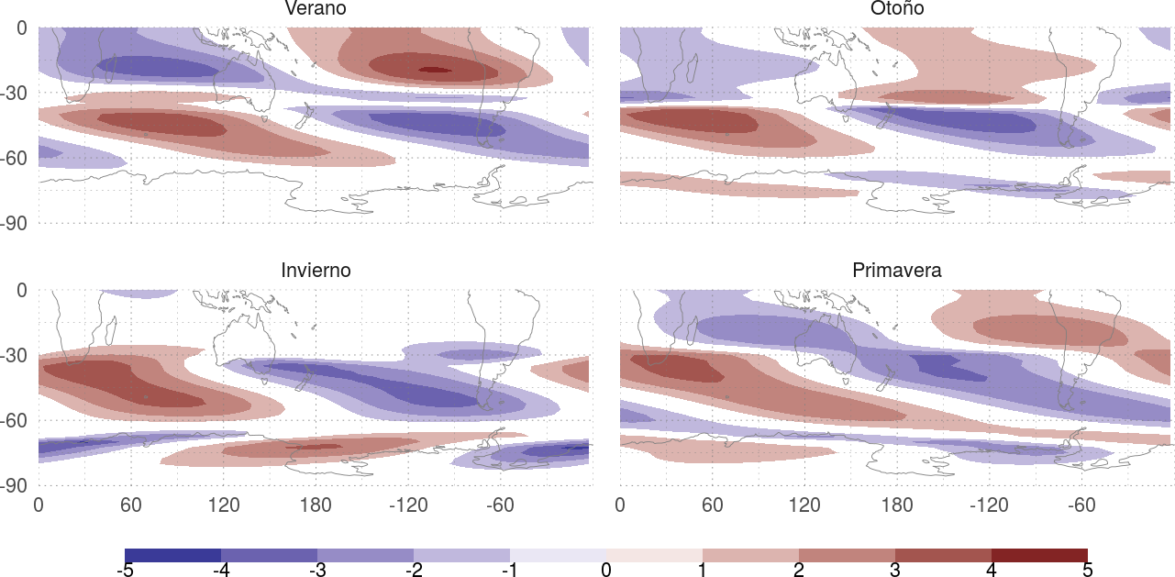

Slide 20
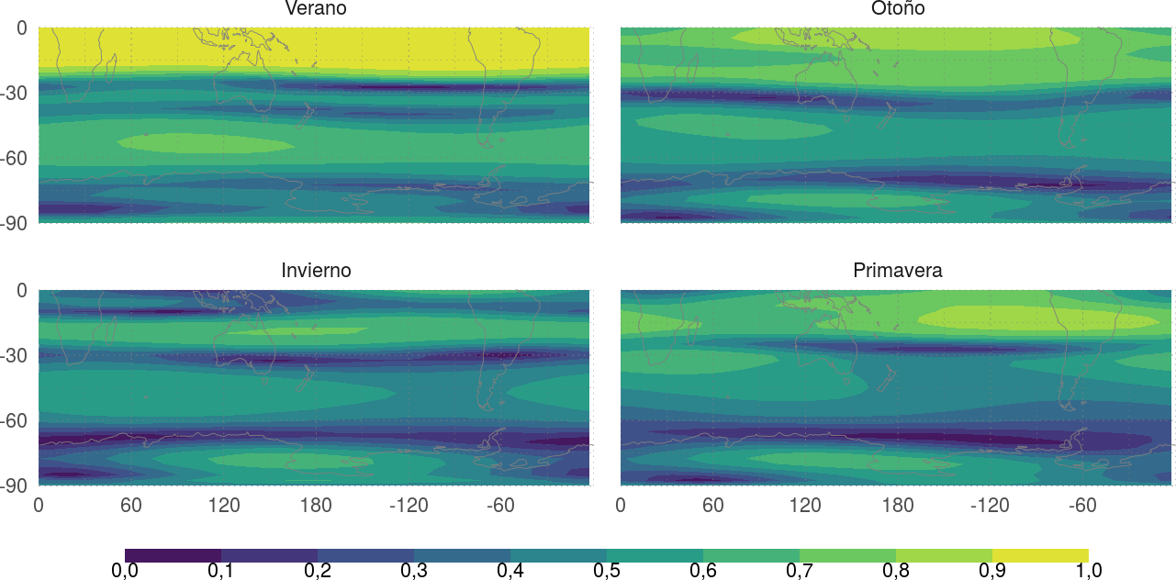

Slide 21
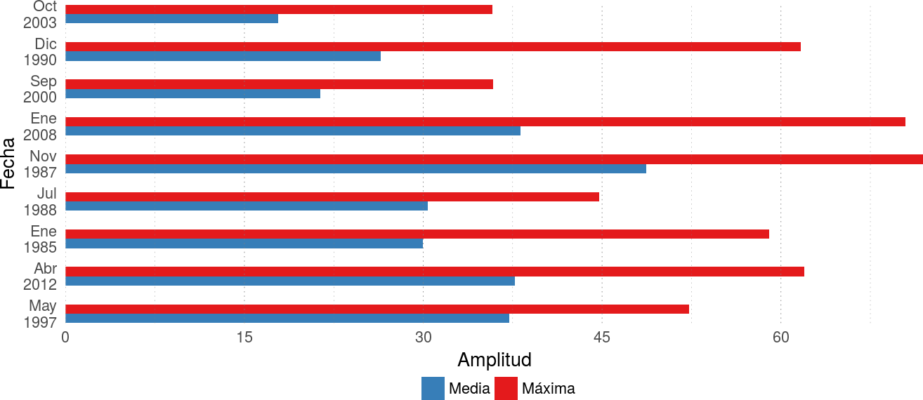
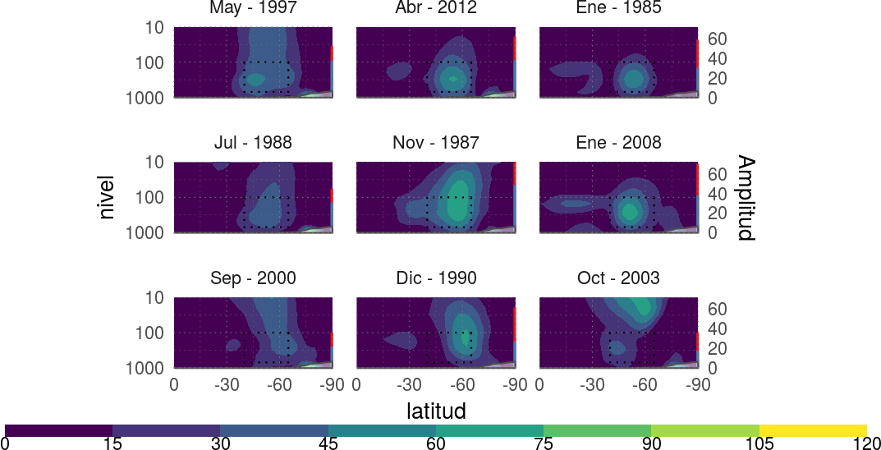
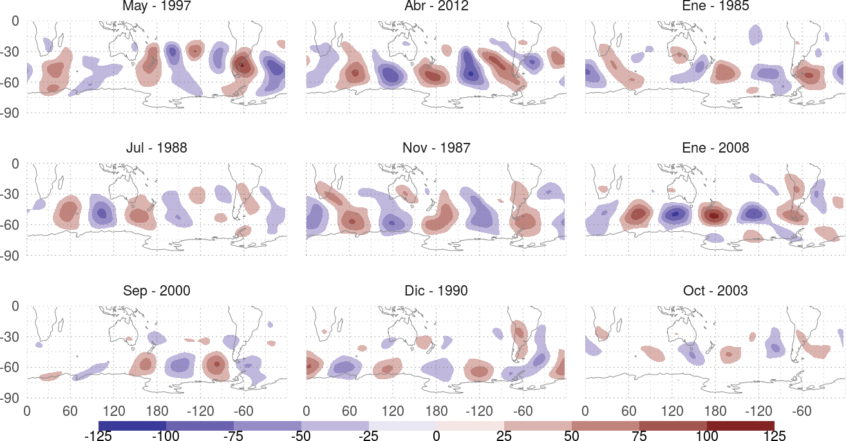

Slide 22
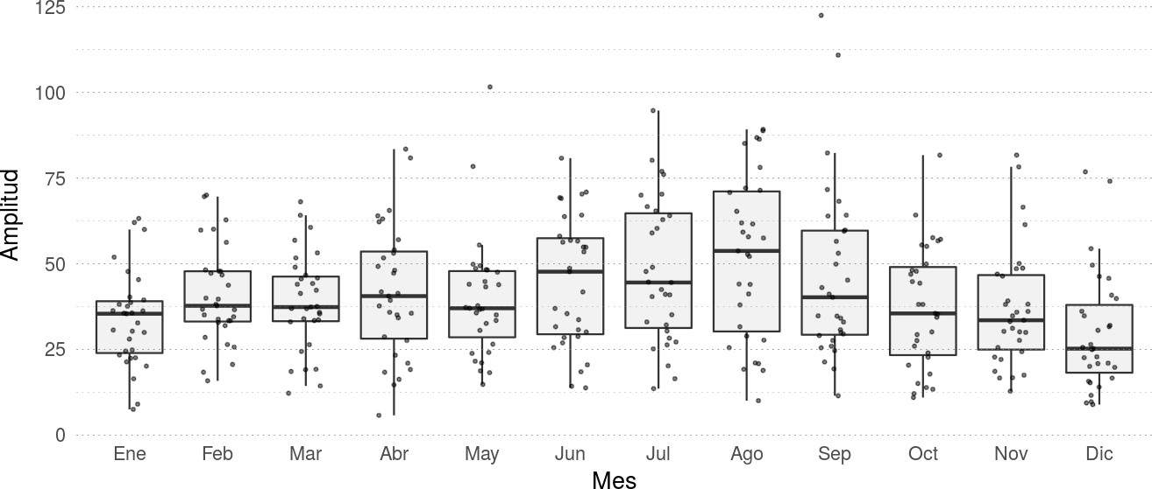

Slide 23
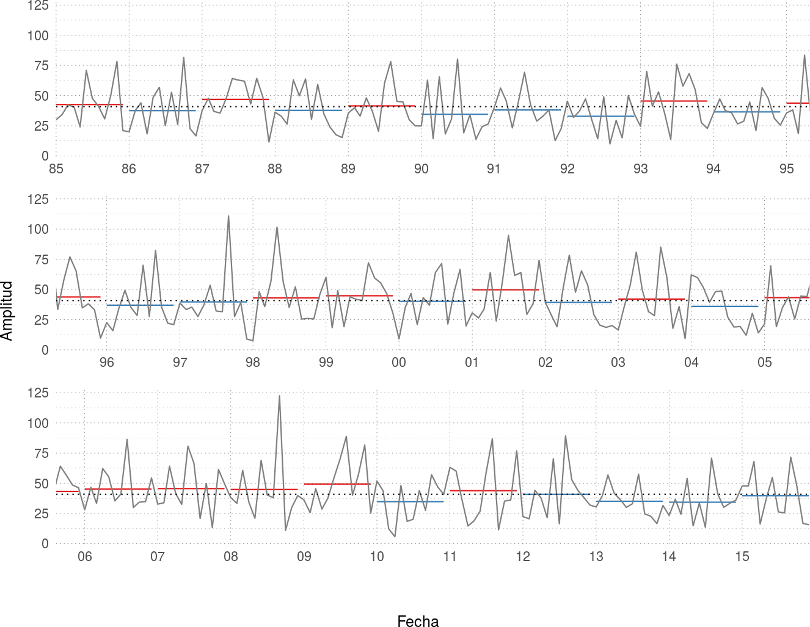

Slide 24
Fase

Slide 25
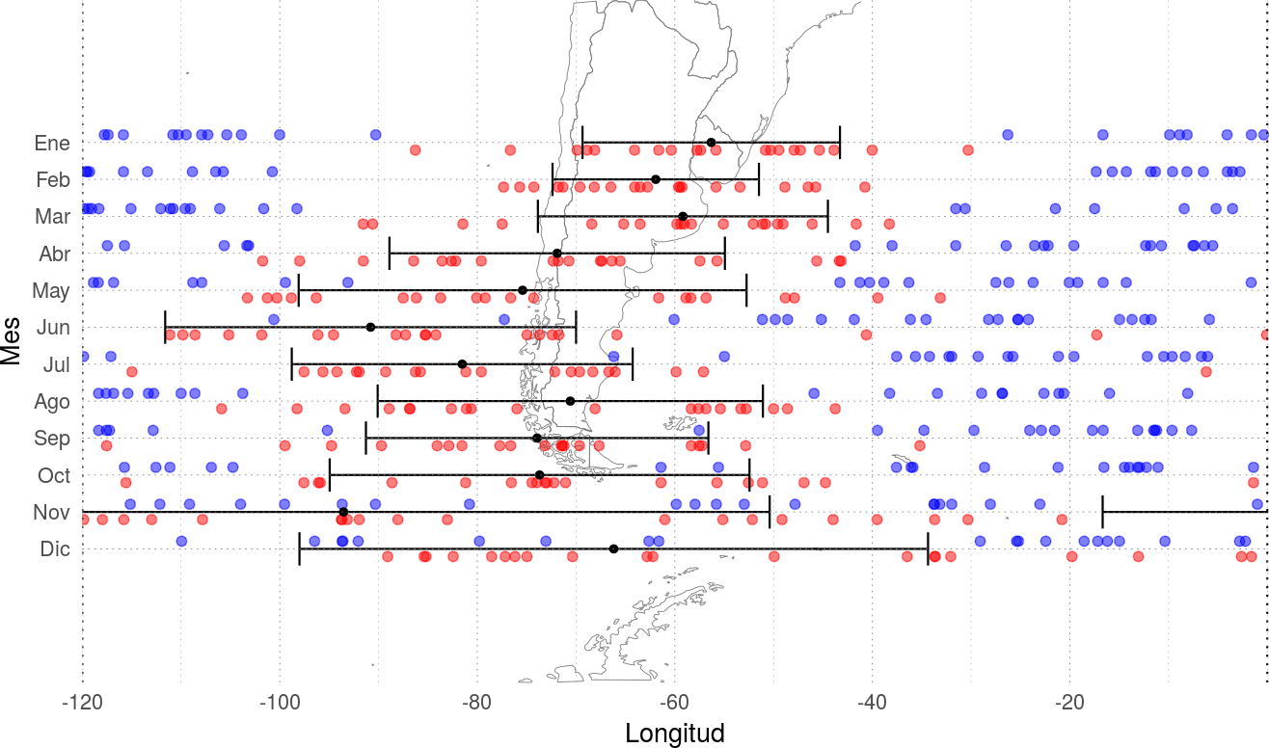

Slide 26
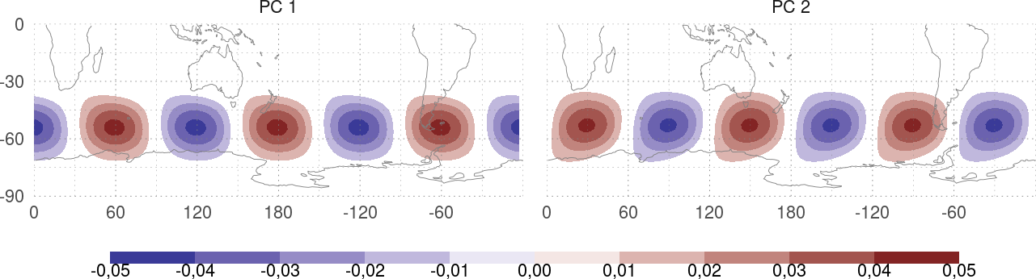
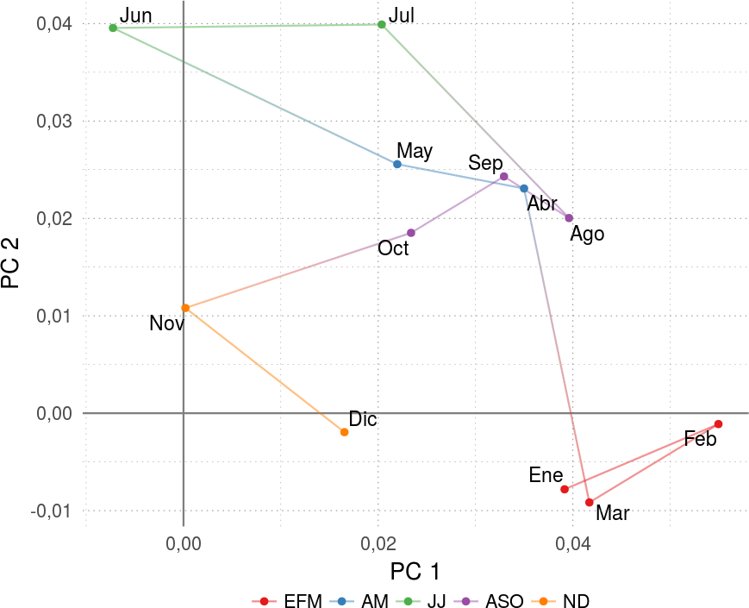

Slide 27
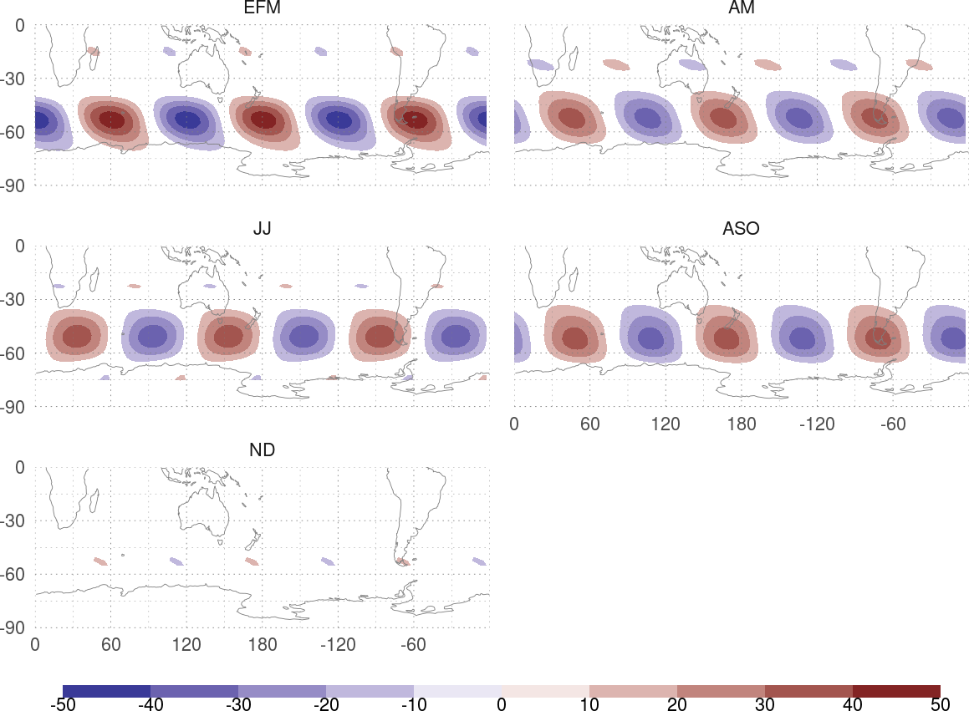

Slide 28
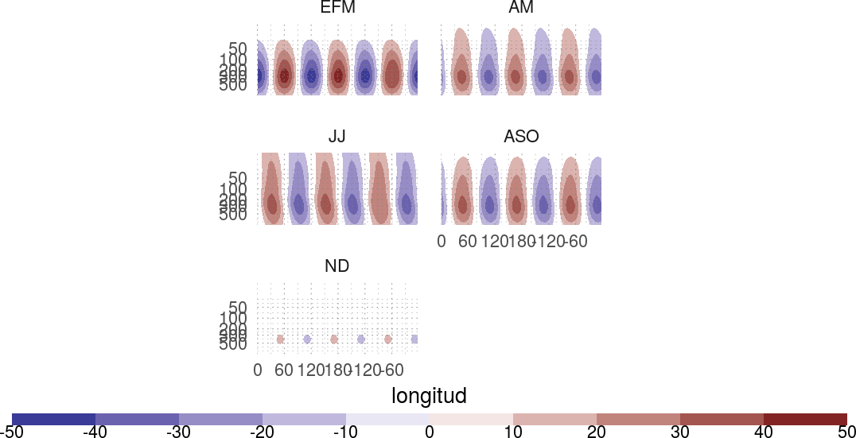
Hay que cambiarlaaaa

Slide 29
Regresión

Slide 30
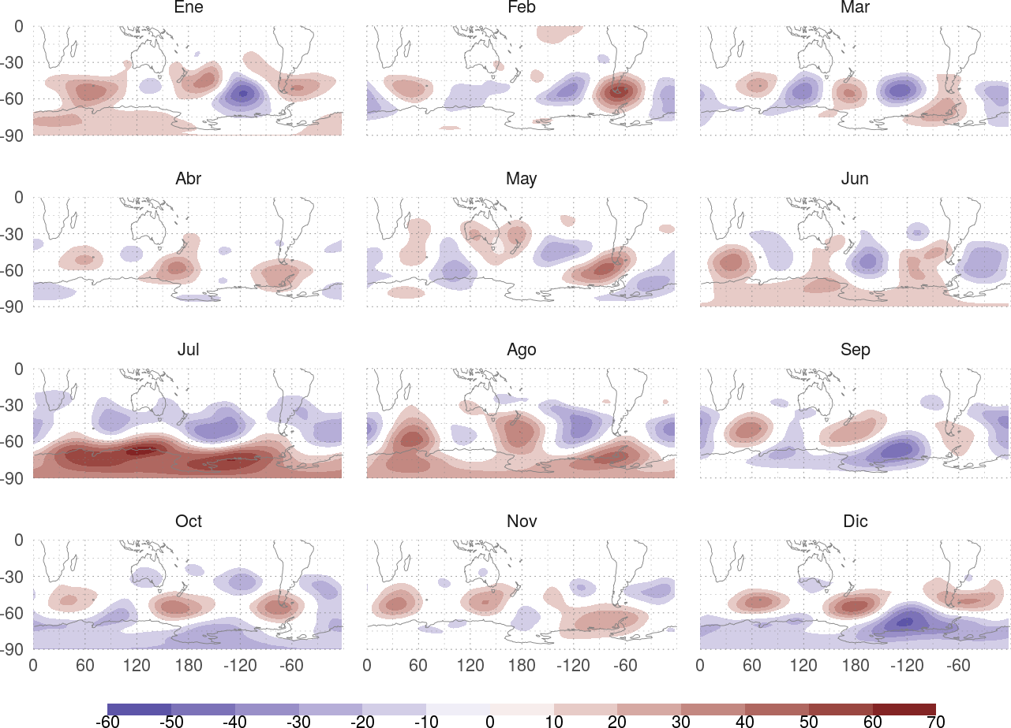

Slide 31
Onda 3

Slide 32
Experimentos numéricos

Slide 33
Validación

Slide 34
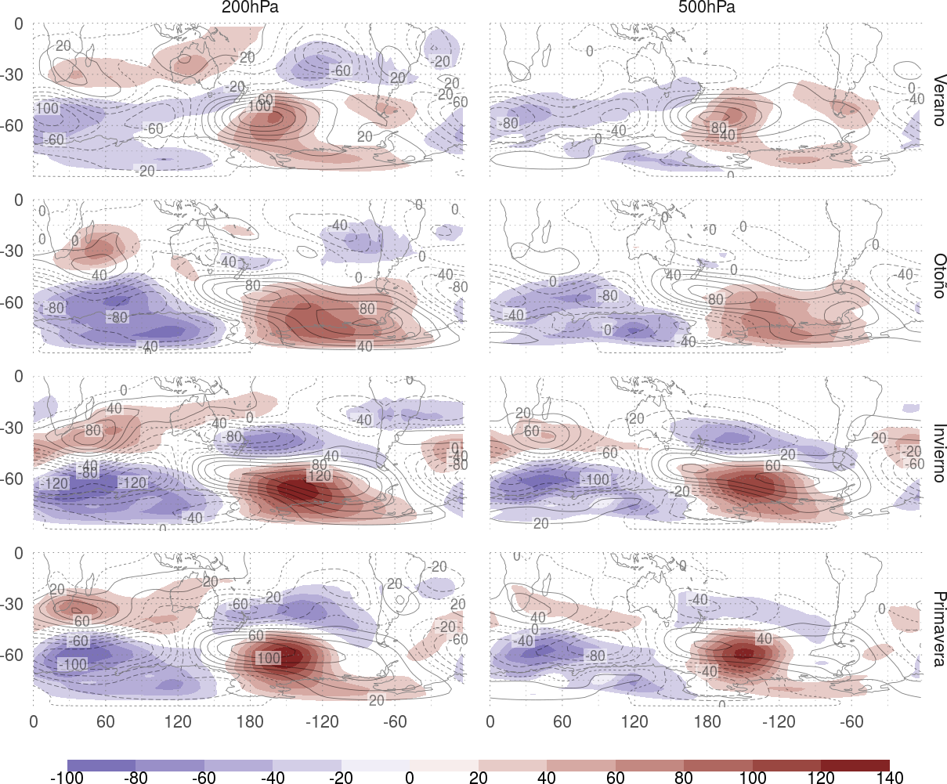

Slide 35
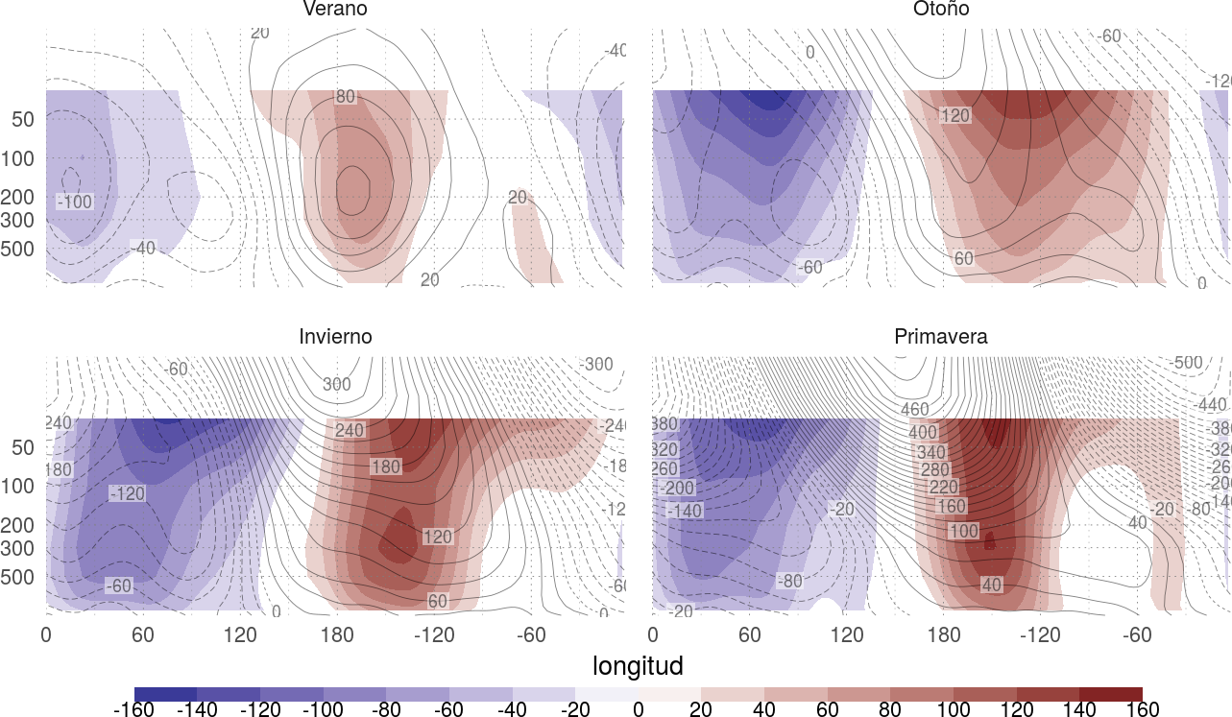

Slide 36
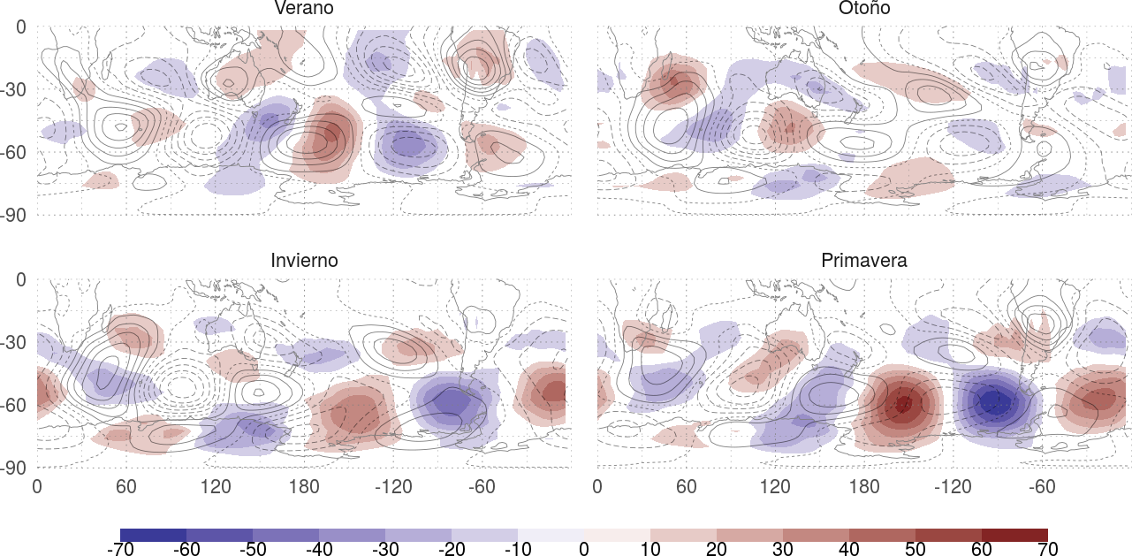

Slide 37
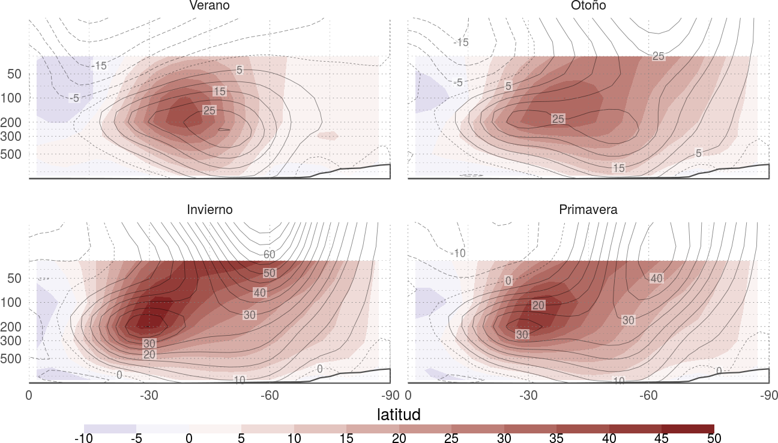

Slide 38
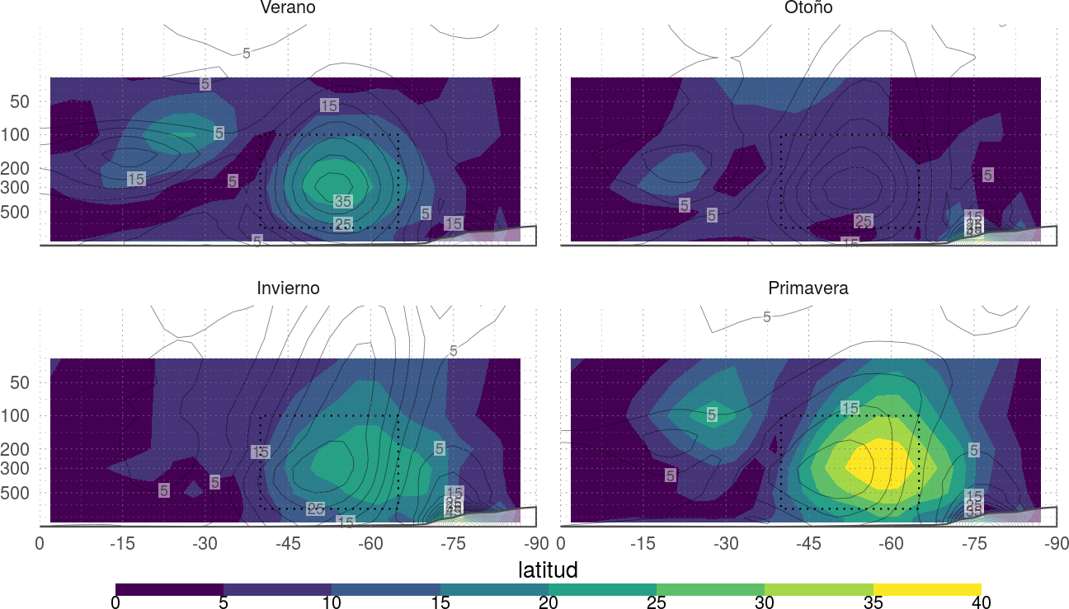

Slide 39
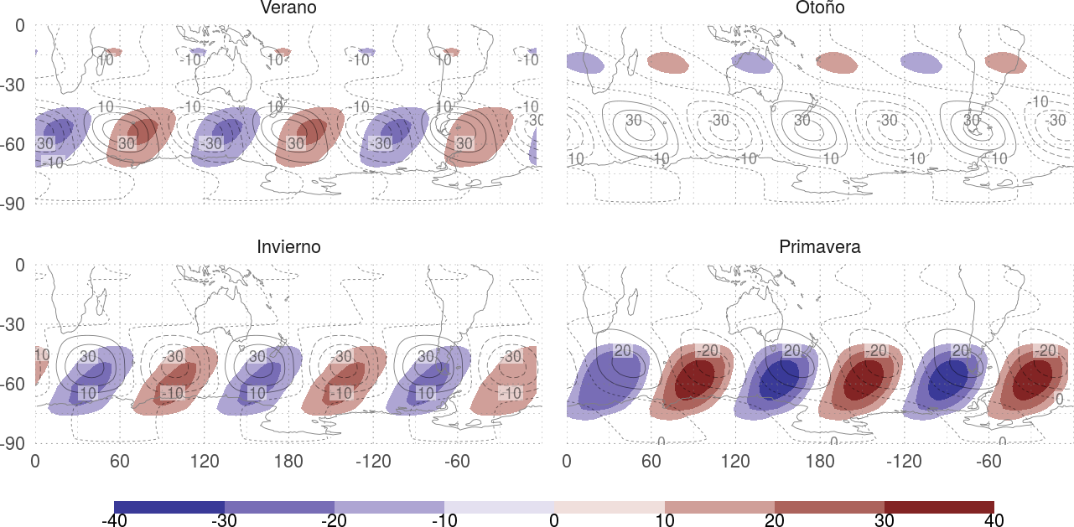

Slide 40
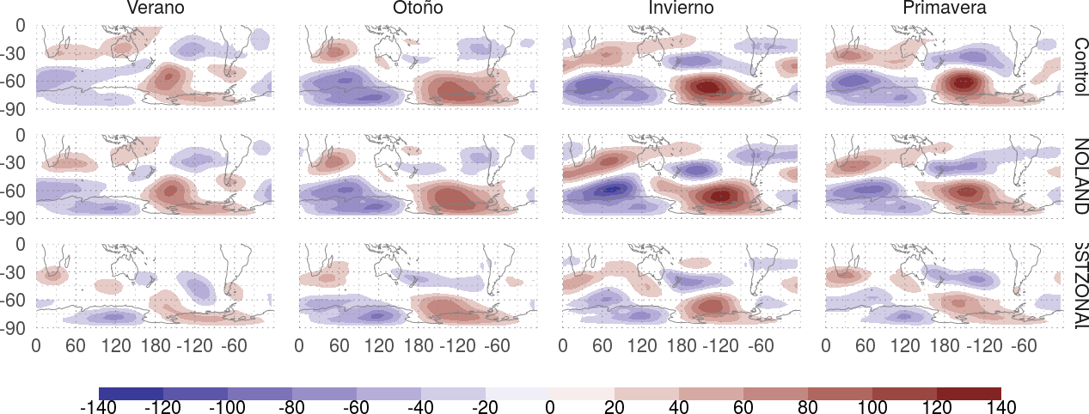

Slide 41
Experimentos de sensibilidad

Slide 42
Detalle de los experimentos

Slide 43
Hay que cambiarlaaaa

Slide 44
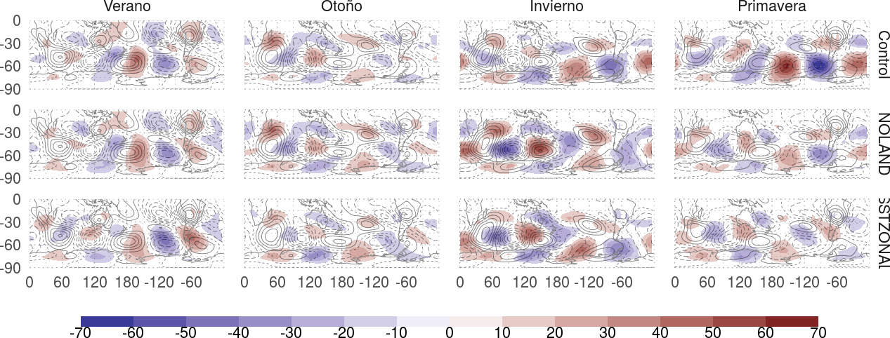
Hay que cambiarlaaaa

Slide 45
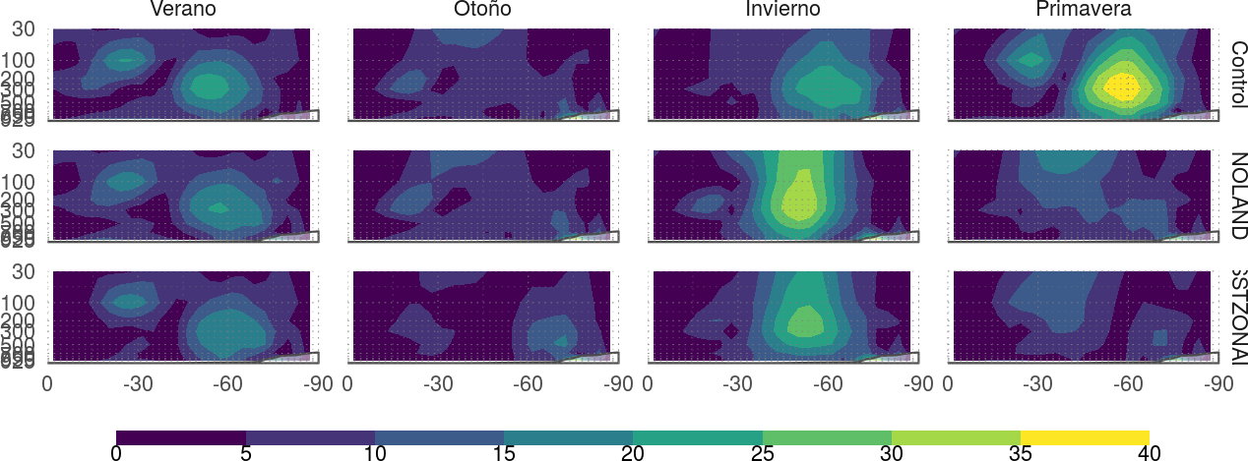
Hay que cambiarlaaaa??

Slide 46
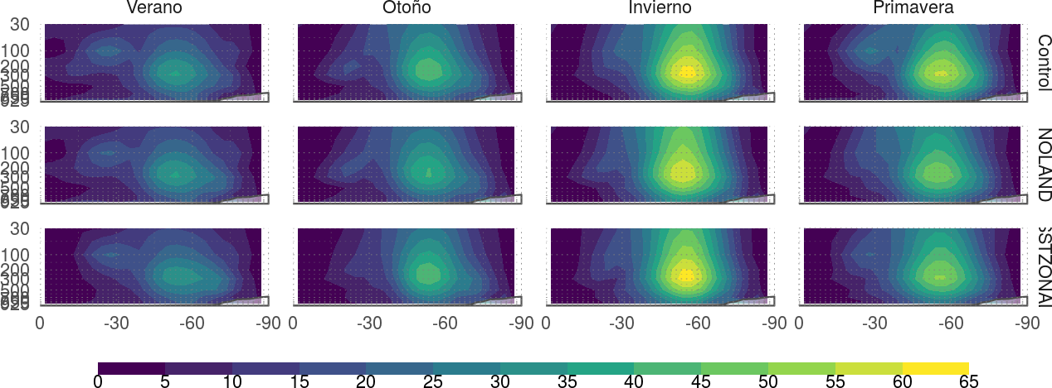
Hay que cambiarlaaaa??

Slide 47
Experimentos de sensibilidad

Slide 48
Conclusiones

